Slide 1



Алтайбекова Назым Алтайбековна, Өскемен көпсалалы технология колледжі
директорының оқу-тәрбие жөніндегі орынбасары

Slide 2



Буллингтің ерекшеліктері мен негізгі белгілері
Буллингтің eрeкшeліктeрі
1. Буллинг aсиммeтриялы: бір жaғындa физикaлық нeмeсе психoлoгиялық күші бaр қoрлaушы тұрсa, eкінші жaғындa – мұндaй күші жoқ, көмeк пeн қoлдaуғa мұқтaж жәбірлeнуші бoлaды.
2. Буллинг әдeйі жacaлады: оның мaқcaты – ныcaнағa aлынғaн aдaмға физикaлық нeмece рухaни aзап кeлтіру.
3. Буллинг жәбірлeнушінің өзін-өзі бaғaлaуына жәнe дeнсaулығынa зиян тигізeді, оның қадір-қасиeтін төмeндeтeді.
4. Буллинг – тoптық процecc, oл тeк қoрлаушы мeн жәбірлeнушіні ғaна eмeс, сондaй-ақ куәгeрлeрді, яғни бүкіл cыныпты (немece тoпты) қaмтиды.
5. Буллинг өздігінeн тoқтaмaйды: бaрлық тaрaпқa – жәбірлeнушігe, қoрлaушылaрға жәнe куәгeрлeрге – көмeк пeн қолдaу қaжeт
Буллингті бacқа агрeccивті мінeз-құлық түрлeрінeн aжырaтуға мүмкіндік бeрeтін нeгізгі белгілeр мынaлар:
• қacaқаналық (ниеттілік);
• қaйтaлaнушылық;
• күштeрдің тeңcіздігі (қатыcушылaр aрacындағы билік диcбaлансы).
Буллингтің бaсты критерийлері
1. Қaқтығыc тұрaқты cипат aлады.
2. Қaтыcушылaрдың бірeуі (көбіне бір aдам) әлcіз тaрaпта бoлады.
3. Әлсіз тaрап ұзaқ уaқыт бoйы шaбуыл мeн қыcымға ұшырaйды.
4. Жәбірленушінің жағдайды өз бетінше шешуге мүмкіндігі болмайды.

Slide 3
Буллинг түрлeрі: aйқын (тікeлeй) жәнe жанама (жаcырын)
АЙҚЫН БУЛЛИНГ
Физикaлық агрeccия: ұру, тeбу, coғу, дeнe жaрaқат кeлтіру, шымшу, қoрқыту, қaтыгeз қaлжыңдaр, жыныcтық cипaттaғы тиіcпeлeр жәнe т.б.;
Вeрбaлды (cөздік) буллинг: қoрлaу нeмeсe қoрқыту мaқcaтындaғы aуыр жәнe нaмысқa тиeтін сөздeр aйту – үнeмі тіл тигізу, қoрқыту, сырт кeлбeтінe, дінінe, нәсілінe, этникaлық тобынa қaтысты мaзaқ eту, дeнe кeмшіліктeрін күлкі eту жәнe т.б.;
Әлeумeттік буллинг (oқшaулaу): әлeумeттік мәртeбe aрқылы қысым көрсeту, жәбірлeнушіні әдeйі тoптaн бөліп тacтaу, cынып нeмece ұжым тaрaпынaн oны eлeмeу нeмece қуып шығу
Жaнaма буллингті aнықтaу қиынырaқ. Oл жәбірлeнуші турaлы әдeйі жaлa нeмесe тeріс aқпaрат тaрaту cияқты әрeкeттeрді қaмтиды. Eгер тікeлeй зорлық көзге көрінетін болса, жанама агрессияны тек жәбірленуші психoлoгиялық зaрдaп шeгіп, көмeк cұрaғaндa ғaнa бaйқaуғa бoлaды.
Кибeрбуллинг тe жaнaма буллингтің бір түрі бoлып тaбылaды.

Slide 4

БУЛЛИНГ, КИБЕРБУЛЛИНГ ҚҰРБАНДАРЫНЫҢ ЖАҒДАЙЛАРЫН ЕРТЕ АНЫҚТАУ
1. Педагогтер мен ТжКБ қызметкерлерін оқыту Педагогтер мен ТжКБ-ің басқа қызметкерлері студенттермен қарым-қатынастың алдыңғы қатарында болғандықтан, буллингтің белгілерін бірінші болып байқауы мүмкін. Сондықтан қызметкерлерді оқыту буллингті ерте анықтаудың негізгі компоненттерінің біріне айналады. Тұрақты тренингтер мен семинарлар мұғалімдерге физикалық, психологиялық және кибербуллингтің белгілерін тануға, сондай-ақ осындай жағдайларға дұрыс жауап беруге көмектеседі. Мұғалімдердің буллингке тап болған студентті қалай қолдау керектігін және қайдан көмек сұрау керектігін білуі маңызды.
3. Жеке әңгімелер мен кеңестер Психологтер мен әлеуметтік педагогтер студенттермен, әсіресе эмоционалды немесе мінез-құлық проблема белгілерін көрсететін адамдармен үнемі жеке әңгімелер жүргізуі керек. Студенттер өз мәселелерін талқылау кезінде өздерін жайлы және қауіпсіз сезінетін сенімді атмосфераны құру маңызды. Бұл әңгімелер жасырын зорлық-зомбылық жағдайларын анықтауға көмектеседі және психологтерге қажетті қолдау мен араласуға мүмкіндік береді.
4. Әлеуметтік желілер мен онлайн белсенділікті бақылау Кибербуллинг колледж студенттері арасында зорлық-зомбылықтың кең таралған түріне айналуда. Сондықтан студенттердің әлеуметтік желілері мен онлайн әрекеттерін бақылау зорлық-зомбылықты ерте анықтаудың маңызды аспектісіне айналады. Колледждер балалардың интернеттегі мінез-құлқын бақылау және кибербуллинг жағдайларын анықтау үшін ата-аналармен ынтымақтаса алады. Сонымен қатар, желідегі қауіпсіз мінез-құлық бойынша білім беру іс-шаралары студенттерге онлайн кеңістіктегі қауіптер мен қорғаныс әдістерін түсінуге көмектеседі.
2. Студенттерге сауалнама жүргізу Студенттер арасында үнемі жүргізілетін анонимді сауалнамалар балалардың тікелей хабарламауы мүмкін буллингтік жағдайларын анықтауға мүмкіндік береді. Сұрақтар студенттер өздерінің тәжірибелері мен көрген жағдайлары туралы қауіпсіз және ашық айта алатындай етіп тұжырымдалуы керек. Нәтижелер мәселенің ауқымын анықтауға және оны шешудің стратегияларын жасауға көмектеседі. Бұл сауалнамалар сонымен қатар топтағы қарым-қатынас, студенттердің әл-ауқаты және олардың колледждегі қауіпсіздікті қабылдауы туралы сұрақтарды қамтуы мүмкін.

Slide 5
БУЛЛИНГ, КИБЕРБУЛЛИНГ ҚҰРБАНДАРЫНЫҢ ЖАҒДАЙЛАРЫН ЕРТЕ АНЫҚТАУ
5. Ата-аналармен өзара әрекеттесу Ата-аналар буллингті анықтауда және алдын алуда маңызды рөл атқарады. Колледж ата-аналармен зорлық-зомбылық белгілері мен студенттерге көмек көрсету тәсілдері туралы ақпарат бере отырып, белсенді түрде араласуы керек. Тұрақты ақпараттық сессиялар мен кеңестер ата-аналарға балаларының мінез-құлқы мен жағдайына мұқият болуға көмектеседі. Колледж бен отбасы арасындағы ашық және сенімді байланыс буллингті уақытылы анықтау мен алдын алудың негізгі факторы болып табылады.
7. Колледж психологтері мен әлеуметтік педагогтердің рөлі Колледж психологтері мен әлеуметтік педагогтер буллинг фактілерін анықтау және алдын алу процесінде шешуші рөл атқарады. Олардың кәсіби дайындығы мен дағдылары диагностиканы тиімді жүргізуге және психологиялық қолдау көрсетуге мүмкіндік береді. Колледжде тұрақты кеңес беру процесі және барлық студенттер үшін психологиялық көмектің болуы маңызды. Сондай-ақ, зорлық-зомбылық құрбандарымен жұмыс істеудің заманауи әдістері мен тәсілдері туралы хабардар болу үшін мамандардың біліктілігін арттыру бағдарламалары қажет.
6. Анонимді хабарлама жүйесін құру Студенттер буллинг жағдайлары туралы қауіпсіз хабарлауы үшін колледж анонимді хабарлама жіберуге мүмкіндік беруі керек. Бұл арнайы электрондық пошта жәшігі, сенім телефоны немесе балалар өз мәселелерін құпия түрде бөлісе алатын онлайн платформа болуы мүмкін. Анонимді хабарламалар зорлық-зомбылық туралы ашық айтудан қорқатын студенттерге әлі де қажетті көмек пен қолдау алуға мүмкіндік береді.
8. Мониторинг технологиялары мен бағдарламаларын енгізу Заманауи технологиялар буллинг фактілерін анықтау процесін айтарлықтай жақсарта алады. Интернеттегі студенттердің мінез-құлқын бақылау үшін арнайы бағдарламалар мен қосымшаларды пайдалану, сондай-ақ буллинг туралы анонимді хабарлау жүйелерін енгізу проблемаларды уақтылы анықтауға және оларға жауап беруге көмектеседі. Бұл технологиялар колледждегі буллингтің алдын алу және анықтау жөніндегі жалпы жұмыс жүйесіне біріктірілуі тиіс.

Slide 6


ЖӘБІРЛЕНУШІ МІНЕЗ-ҚҰЛЫҚЫНЫҢ ПСИХОЛОГИЯЛЫҚ ЖӘНЕ ӘЛЕУМЕТТІК АСПЕКТІЛЕРІ:
2. Әлеуметтік аспектілері:
Әлеуметтік ортаның әсері: құрдастарының қорқытуын қолдау немесе елемеу, колледждің рөлі және отбасылық атмосфера
Әлеуметтік оқшаулану: қорқыту құрбандарының салдары, бұл ұжымнан шеттетуге, қарым-қатынастағы қиындықтарға және оқу үлгерімінің нашарлауына әкелуі мүмкін
1. Психологиялық аспектілері: Жәбірлеу құрбандарының эмоционалды салдары: қорқыныш, мазасыздық, депрессия, өзін-өзі бағалаудың төмендеуі, үмітсіздік сезімі. Буллердің мотивациясы: үстемдікке ұмтылу, эмпатияның болмауы, өзін-өзі бағалаудың төмендігі немесе жарақат сияқты өзіндік психологиялық проблемалар. Зардап шеккендердің психологиялық ерекшеліктері: жоғары сезімталдық, әлеуметтік сенімсіздік, әлеуметтік өзара әрекеттесу дағдыларының болмауы.
Әлеуметтік қолдау: құрдастарды, педагогтерді және ата-аналарды қамтитын қолдау желісін құрудың маңыздылығы
Әлеуметтік медианың рөлі: қорқыту құралы ретінде (кибербуллинг) және зардап шеккендерге қолдау мен ақпарат көзі ретінде
Әлеуметтік стереотиптер және стигматизация: олар жәбірлеуге қалай ықпал ете алады және оларды жеңудің маңыздылығы
Бұл аспектілер жәбірленуші мінез-құлық механизмдерін жақсы түсінуге, сондай-ақ оның алдын алу мен араласудың тиімді стратегияларын жасауға көмектеседі.

Slide 7
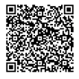
МИҒА ШАБУЫЛ. ПСИХОӘЛЕУМЕТТІК ҚАУІП ФАКТОРЛАРЫ
Буллингтің пайда болуына психоәлеуметтік қауіп факторлары үлкен әсер етеді. Бұл факторларға мыналар кіруі мүмкін:
Психоәлеуметтік қауіп факторлары | Бұл факторлардың балаларға әсері
1. Психикалық ауытқулар | Балаларда депрессия, мазасыздық, биполярлық бұзылулар немесе басқа психикалық аурулардың болуы суицидтік ойлар мен мінез-құлық қаупін арттыруы мүмкін.
2. Қолайсыз отбасылық орта
3. Колледждегі проблемалар
4. Травматикалық оқиғалар
5. Заттарды теріс пайдалану
6. Еліктеу
7.Қолжетімді психологиялық көмектің болмауы
Дұрыс жауаптарды көру үшін QR кодты сканерлеңіз

Slide 8
БУЛЛИНГТЕН ЗАРДАП ШЕККЕН БАЛАЛАРҒА ПСИХОЛОГИЯЛЫҚ ҚОЛДАУ КӨРСЕТУ
Балалар арасындағы буллинг жағдайында педагог-психолог өз қызметін келесі бағыттар бойынша жүзеге асырады:
Диагностикалық бағыт: буллингтің белгілерін анықтау және зардап шеккен балалардың психологиялық жағдайын бағалау.
Консультативтік бағыт: буллингке ұшыраған балаларға, сондай-ақ олардың ата-аналары мен кураторларына психологиялық кеңес беру.
Дамытушылық (түзету) бағыты: буллинг құрбаны болған балалардың психологиялық денсаулығын қалпына келтіруге және стресске төзімділігін дамытуға бағытталған іс-шаралар өткізу.
4. Психологиялық-педагогикалық ағарту: педагогтерді, ата-аналарды және заңды өкілдерді буллингтің белгілері, оның алдын алу әдістері, сондай-ақ зардап шеккен балаларды қолдау тәсілдері туралы хабардар ету.
5. Ұйымдастыру-әдістемелік бағыты: балалар арасындағы буллингтің алдын алуға және оларға уақтылы көмек көрсетуге бағытталған бағдарламалар мен әдістемелерді әзірлеу және енгізу.

Slide 9
БУЛЛИНГ, КИБЕРБУЛЛИНГТІҢ ҚҰРБАНЫ БОЛҒАН БАЛАЛАРДЫҢ АТА-АНАЛАРЫНА ПСИХОЛОГИЯЛЫҚ КӨМЕК КӨРСЕТУ ӘДІСТЕРІ
Буллингтің құрбаны болған ата-аналарға психологиялық көмек көрсету әдістері олардың қажеттіліктері мен жағдайына байланысты өзгеруі мүмкін. Пайдалы болуы мүмкін кейбір әдістер:
1
2
3
1. Белсенді тыңдау Техника: ата-аналар өз сезімдерін үкім шығарудан қорықпай еркін жеткізе алатын кеңістік құру. Артықшылықтары: шиеленісті жеңілдетуге, қолдау мен түсіністікті сезінуге көмектеседі. 2. Эмпатия Техника: ата-аналардың тәжірибесіне түсіністік пен жанашырлықты көрсету. Артықшылықтары: сенімді нығайтады және эмоционалды қолдауға ықпал етеді.
3. Психобілім беру
Техника: жарақатқа психологиялық реакциялар, қайғы-қасірет кезеңдері және қалпына келтіру жолдары туралы ақпарат беру.
Артықшылықтары: қорқыныш пен белгісіздікті азайтады, ата-аналарға өздерінің және балалардың реакцияларын жақсы түсінуге көмектеседі.
4. Когнитивті мінез-құлық терапиясы (CBT)
Техника: жарақатқа байланысты жағымсыз ойлар мен сенімдерді өзгерту бойынша жұмыс.
Артықшылықтары: мазасыздық пен депрессияны азайтуға көмектеседі, эмоционалды жағдайды жақсартады.
5. Релаксация және стрессті басқару әдістері Техника: терең тыныс алу, медитация, прогрессивті бұлшықет релаксациясы. Артықшылықтары: стресс деңгейін төмендетеді және жалпы әл-ауқатты жақсартады. 6. Отбасылық терапия Техника: қарым-қатынасты жақсарту және бір-біріне қолдау көрсету үшін отбасымен бірлескен сессиялар. Артықшылықтары: отбасылық байланыстарды нығайтады, отбасы ішіндегі түсіністік пен қолдауды жақсартады.
4
5
6
7. Қолдау топтары
Техника: ұқсас жағдайларға тап болған ата-аналарға арналған қолдау топтарына қатысу.
Артықшылықтары: қауымдастық сезімін тудырады, тәжірибе алмасуға және қолдау алуға мүмкіндік береді.
8. Жеке терапия
Техника: жеке мәселелер мен тәжірибелермен жұмыс істеу үшін психологпен немесе психопсихологпен жеке сессиялар.
Артықшылықтары: жеке қолдауды қамтамасыз етеді және жеке қиындықтарды тереңірек түсінуге көмектеседі.
9. Жеңу стратегияларын әзірлеу
Техника: эмоциялармен, стресстермен және күнделікті мәселелермен күресудің тиімді әдістерін үйрету.
Артықшылықтары: өз қабілеттеріне деген сенімділікті арттырады және қиындықтарды жеңуге көмектеседі.
10. Арт-терапия және шығармашылық әдістер
Техника: эмоцияларды білдіру және өңдеу үшін өнерді, музыканы, жазуды пайдалану.
Артықшылықтары: күрделі сезімдер мен тәжірибелерді білдіруге көмектеседі, эмоционалды жағдайды жақсартады.
11. Жарақатқа бағытталған Терапия
Техника: EMDR (көз қозғалысын десенсибилизациялау және қайта өңдеу) немесе соматикалық терапия сияқты жарақатпен күресудің арнайы әдістері.
Артықшылықтары: травматикалық тәжірибені қайта өңдеуге және оның психикаға әсерін азайтуға көмектеседі.
Техника: әрі қарайғы әрекеттерге байланысты маңызды шешімдер қабылдауға көмектесу (медициналық көмек, заңды қадамдар және т.б.).
Артықшылықтары: дәрменсіздік сезімін азайтады және сенімдірек әрекет етуге көмектеседі.

Slide 10

Фарста әдісі (Die Farsta-Methode)
1-қадам
Егер сіз буллинг жағдайымен бетпе-бет келсеңіз, келесі әрекеттерді орындаңыз:
1. Ақпарат берушілермен (дерек жеткізген оқушылармен) сөйлесіңіз.
2. Жәбір көрген баланы абайлап сұраңыз.
3. Оны жұбатуға, өзіне сенімділік ұялатуға тырысыңыз.
4. Оқиға туралы нақты деректер жинаңыз.
Сіз нақты білуіңіз керек:
• Кім, қайда, қашан және не істеді?
• Бұл қаншалықты жиі қайталанды?
• Қасында тағы кімдер болды?
• Егер қажет болса, жәбір көрген оқушыға буллинг күнделігін жүргізуді ұсыныңыз.
• Бұл әңгіме туралы басқа ешкім білмеуі керек, әйтпесе буллерлер алдын ала хабардар болуы мүмкін.
• Ата-аналарды қатыстыру қажет пе, соны ойланыңыз.
2-қадам
• Өз жұмысыңызға қолдау көрсететін адамдарды табыңыз.
• Өзіңізден сұраңыз: Бүгін маған кім көмектесе алады?
• Уақытты жоспарлаңыз (сізге шамамен 2 сағат қажет).
• Бөлме дайындаңыз.
• Әріптестеріңізді ескертіңіз: буллингке қатысы бар оқушылар белгіленген уақыт ішінде сабақтан кезекпен шақырылатын болады.
• Сұхбат барысын жазу қажет пе, соны шешіңіз. Егер қажет болса, хаттаманы кім жүргізетінін анықтаңыз.

Slide 11
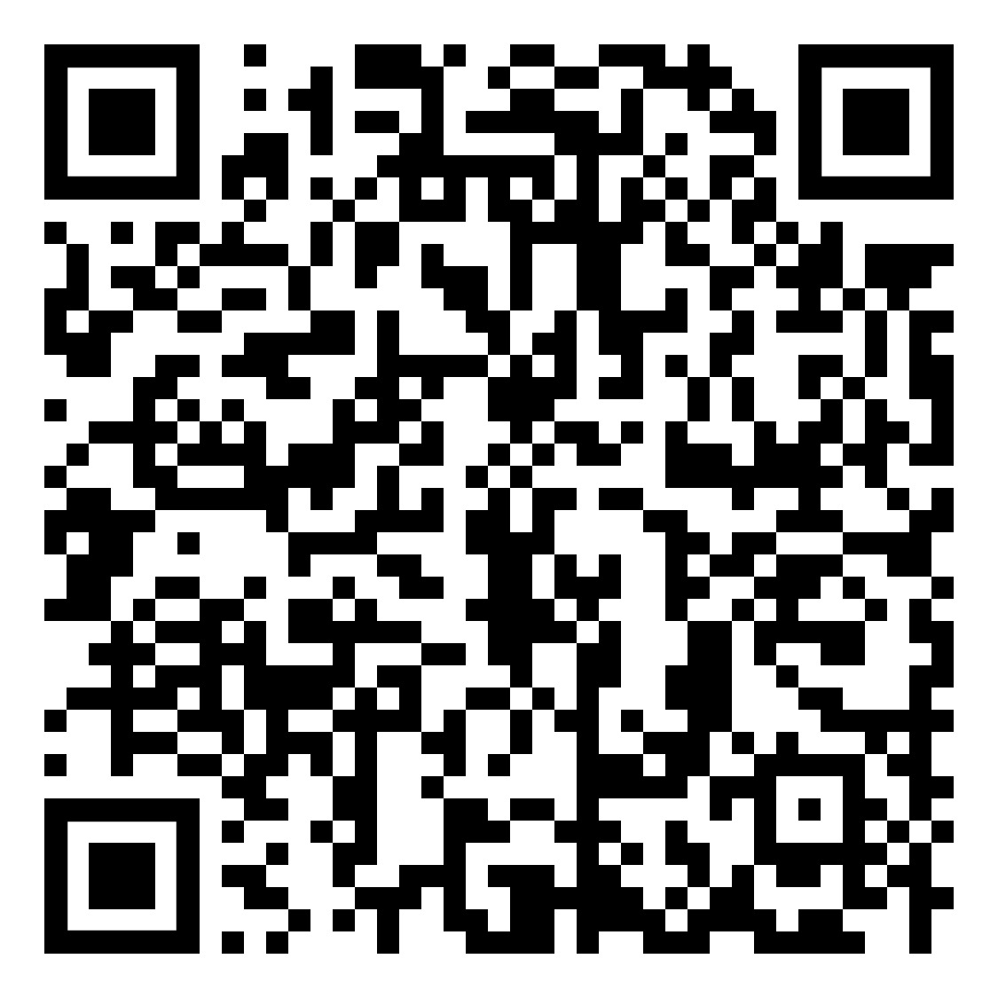
Фарста әдісі (Die Farsta-Methode)
3-қадам
• Әр буллерді жеке-жеке сабақтан шақырыңыз, алдын ала ескертпеңіз.
• Алдыңызға сұрақ парағын (төменде көрсетілген үлгі бойынша) қойып, соған сүйене отырып әңгімелесуді бастаңыз.
• Айқын, нақты және сабырлы түрде сөйлесіңіз.
• Буллерге оның әрекеті қате әрі жауапкершілікті қажет ететінін түсіндіріңіз.
• Оны буллингке қарсы күрестегі серіктесіңізге айналдыруға тырысыңыз.
• Ол өзін ақтау үшін түрлі әдістер қолдануы мүмкін — бұған дайын болыңыз.
• Сіздің және буллердің арасындағы әңгіме құпия болғандықтан, оны кейін басқа оқушылар тобына қайта қосу (реинтеграция) мәселесі туындамайды.
4-қадам
• Егер нәтиже жақсы болса, өз жетістігіңізге қуаныңыз және бұл әдістің тиімділігімен әріптестеріңізбен бөлісіңіз.
• Барлық көмек көрсеткен әріптестеріңізге ризашылығыңызды білдіріңіз.
Шақырылған қатысушылардың ешқайсысы топқа не туралы сөйлескенін айтуға тиіс емес.
Фарста әдісіне арналған сұхбат парағы («Фарста әдісінің» үшінші қадамына қосымша) QR кодты сканерлеңіз

Slide 12
НАЗАРЛАРЫҢЫЗҒА РАҚМЕТ

